Slide 1



natta
Notes:
Vi har mye uutnytte areale i byen vår. Flotte lokaler som blir tomme skjellet ved middagstider.

Slide 2
Nine to five
Notes:
Andre (offentlige) kontorer står gjerne tomme mye lengre. Sommertid og alt

Slide 3

Visjon

Slide 4
Visjon
Vi åpner byen din!
Notes:
Med Fant ønsker vi å åpne byens fasiliteter til folket. Ved å tilrettelegge for trygg og enkel deling av lokaler – for uteleir og leietaker

Slide 5
Hvorfor?
Bygningsmasser er en ressurs som bør og kan utnyttes bedre
Problemet er ofte at det er forbundet med risiko.
Og, at man ikke vet om tilgjengelighet

Slide 6
Hvordan?
Ved å lage en plattform som tilgjengeliggjør lokaler til byens befolkning
Ved å skape trygghet og tillit for utleier og leietaker gjennom en nøytral skybasert tredjepart som enten
kobler seg til husets systemer (sensorer, kamera, lås), eller
ved å bruke en dings som gjør at også bygg uten smarte systemer kan leies ut like trygt
Notes:
Hvordan kan vi utnytte lokaler som finnes, eller lokaler som skal bygges på en mer energieffektiv og samfunnsøkonomisk måte. Jo, ved å tilby et trygt system for sambruk og flerbruk. Den mest miljøvennlige kvadratmeteren er jo den som ikke bygges.

Slide 7

F
nt
- åpner byen din!
Notes:
Si hei til FANT

Slide 8






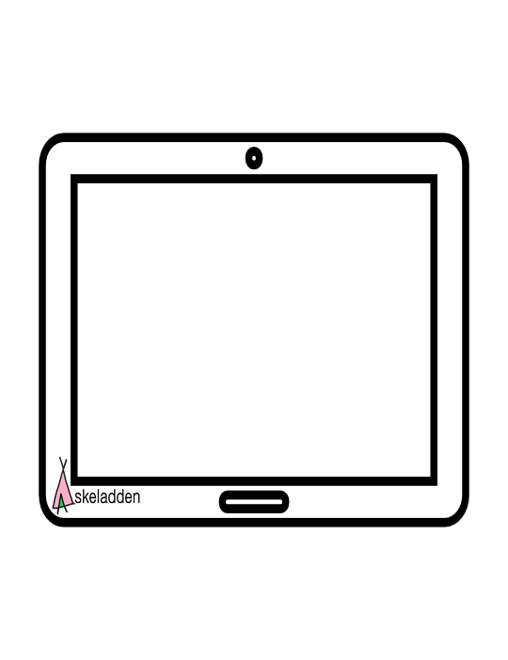
Notes:
Det er tre elementer i Fant universet. Skytjenesten
NOMADE (den nøytrale 3. parten),
den fysiske sensorpakken ASKELADDEN med lås og
Grensesnittet mot brukere gjennom FANT på mobil og web.

Slide 9





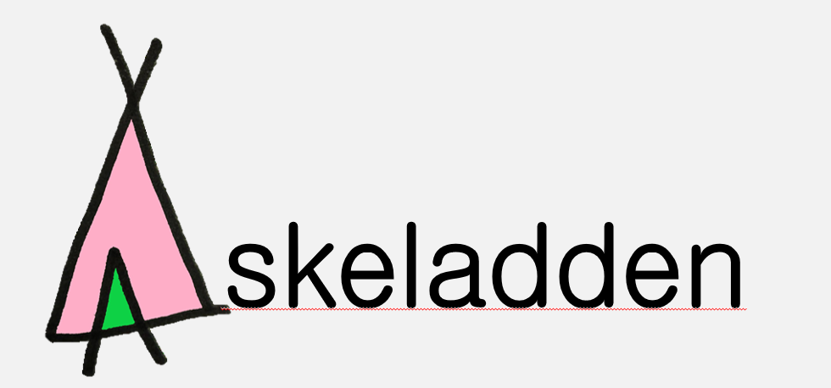










nt
F
Notes:
Askeladden er spekket med ulike sensorer som dokumentere forholdene i rommet FØR, UNDER og ETTER at brukere har vært der. FANT-appen fungere som låsåpner og ID når brukere skal inn i lokalene de har reservert.

Slide 10







Ledig lokaler
Utleier
leier
Notes:
En FANT-leier vil typisk søke opp ledige lokaler i området

Slide 11













Bilder av lokalet og dets fasiliteter
Lokalets kapasitet
Lokalets tilgjengelighet
Evt. depositum og/eller pris
Reiseforslag
Reserver lokalet
Utleier
leier
Book room!
Notes:
Og finne informasjon om…

Slide 12


RAPPORT
Foto før og etter
Lydprofil
Alarmer
Bevegelse
Temperatur
Fukt
Tidspunkt for åpnet
Tidspunkt for låst
Utleier
leier
Notes:
På bakgrunn av dataen samlet inn, enten via Askeladden eller byggets systemer, generes en rapport som utleier får. I ulik intervaller ihht utleietid.
Dataen som samles om bruk, eller ikke bruk, av lokalet kan gi utleier et grunnlag til hvordan optimalisere bruken av byggets lokaler. Fremme utleie eller lignende.

Slide 13
[Teknologi-animsajon skal inn her]

Slide 14
Fant | Askeladden | Nomade
DEMO
Notes:
Nok prat, nå demo!

Slide 15
[DEMO film her]

Slide 16

Jeg fant, jeg fant!
Velkommen inn i byen din!

